Slide 1

ОДЕСЬКИЙ НАЦІОНАЛЬНИЙ МЕДИЧНИЙ УНІВЕРСИТЕТ
КАФЕДРА ГІГІЄНИ ТА МЕДИЧНОЇ ЕКОЛОГІЇ
Практичне заняття з теми:
Організаційні Основи харчування в лікувально-профілактичних установах

Slide 2
ПИТАННЯ ДЛЯ САМОПІДГОТОВКИ
1. Фізіологія та біохімія травлення, обмін речовин і енергії, значення білків, жирів, вуглеводів, вітамінів і мінеральних речовин для організму.
2.Особливості обміну речовин і вимоги до харчування при різних захворюваннях і в період реабілітації;
3.основні принципи побудови лікувального харчування, номерна система дієт за Певзнером [внутрішні хвороби];
4.Нутріціологічна характеристика харчових продуктів; організація лікувального (дієтичного) харчування в ЛПЗ;
5. Санітарно-гігієнічні вимоги до планування, виробничого устаткування й утримання лікарняного харчоблоку, технології приготування їжі, її транспортування в лікарняні відділення та роздавання хворим;
6. Заходи профілактики виникнення харчових отруєнь в ЛПЗ;
7. Методика санітарного обстеження харчоблоку лікарні, зняття проб і оцінки доброякісності страв [загальна гігієна].

Slide 3

Гігієна харчування – (трофогігієна) (грецьк. trope – їжа, харчування,
hydieinos – здоровий) – медична наука, що вивчає вплив їжі, харчування на
здоров’я людини, різних колективів, усього населення і розробляє санітарногігієнічні і санітарно-протиепідеміологічні правила, норми і нормативи в галузі харчування, додержання яких дозволяє поліпшити потенціал громадського здоров’я. Тобто - це наука про збереження здоров’я.
Предметом вивчення – є здорове, раціональне й профілактичне харчування.
Дослідження в цій області дозволяє встановити потребу організму в
харчових речовинах і на основі цього розробити гігієнічні рекомендації за
складом раціонального харчування, режиму харчування для різних груп
населення в залежності від професії, статі, віку, кліматичних умов і
комунального обслуговування.
Тобто Гігієна харчування → покликана розробляти наукові основи і
практичні заходи з раціональної організації харчування різних вікових та
професійних груп населення і попередження захворювань, що виникли в
наслідок неправильного харчування, харчових отруєнь, інфекційних захворювань з харчовим чинником передачі.

Slide 4
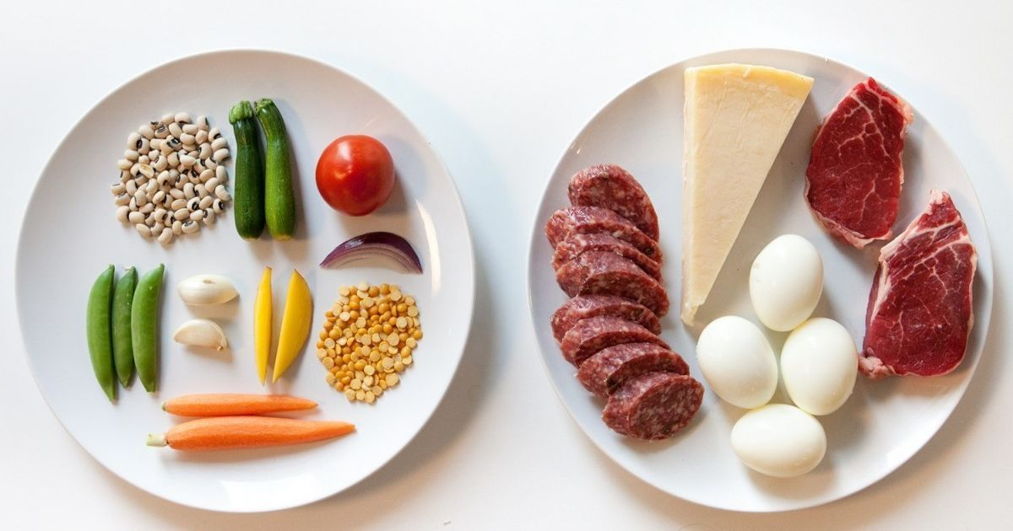

Основне завдання – поліпшення здоров’я шляхом максимального
використання позитивних сторін біологічної дії їжі на організм, як чинника
навколишнього середовища. Так як їжа – є найскладнішим,
мультикомпонентним чинником, В залежності від складу і властивостей вона справляє різноманітний вплив на організм.
За допомогою їжі ми можемо змінювати функцію і трофіку тканин,
органів, систем організму і загалом у бік їх посилення або послаблення.
Через їжу людина тісно контактує з навколишнім середовищем. І це
проявляється в обміні речовин (метаболізмі).

Slide 5
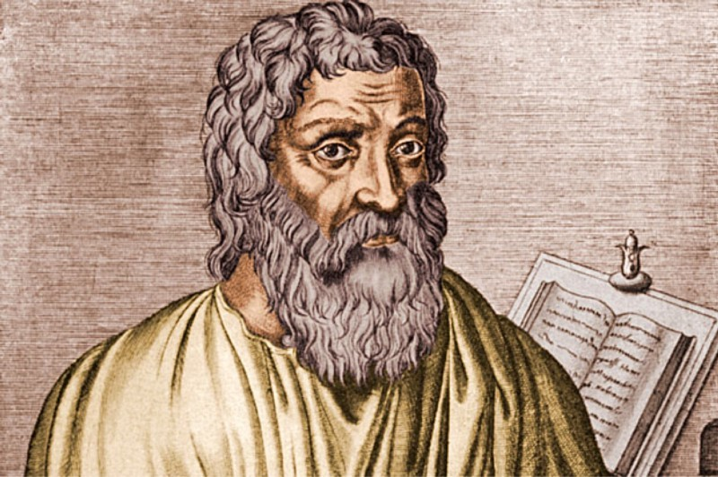
Рекомендації раціонального харчування мали місце уже в
енциклопедичних творах Гіппократа (460-377 рр. до н.е.), Галена (130-200
рр.), Іон Сіни (Авицена) (980-1037 рр.), тобто були узагальнені емпіричні
медичні знання з харчування, накопичені за багато тисячоліть.
Гіппократ аналізував основні положення про правильне харчування у
творі "Про дієту". Він пише, що треба знати:
а) всі харчові речовини і напої, що вживаються людиною, рівно і
властивості їх;
б) як послабити або посилити ті чи інші природні властивості кожної із
харчових речовин;
в) співвідношення між кількістю їжі і фізичним напруженням.
Сократ – давньогрецький філософ (460-399 рр. до н.е.) висловив думку
про помірність у їжі "Людина їсть, щоб жити, а не живе, щоб їсти".

Slide 6
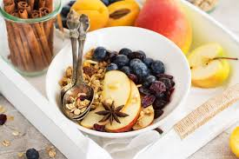
Раціональне харчування має місце в профілактиці захворювань
органів травлення, атеросклерозу, захворювань серця, ожиріння та інших.
Раціональне харчування сприяє продовженню життя.
Нераціональне харчування в кількісному (недостатнє, надмірне) чи
якісному відношенні може негативно впливати на ріст і розвиток,
працездатність, стійкість організму людини до дії шкідливих факторів,
порушувати процеси обміну речовин, викликати схуднення або ожиріння, гіпо-авітамінози, захворювання крові, печінки, щитовидної залози і т. д. Таке харчування погіршує протікання захворювання і затримує видужання.

Slide 7
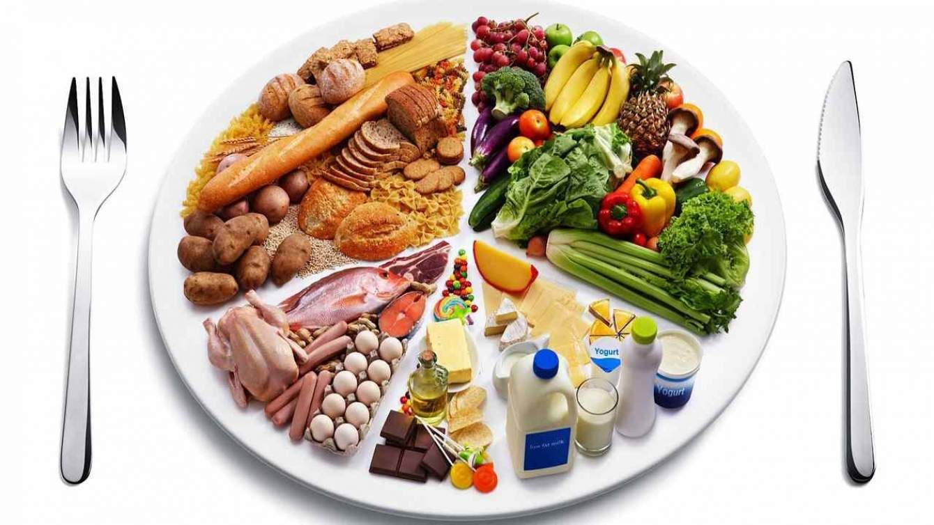
Розрізняють 5 основних груп захворювань пов’язаних з проблемою
“харчування і хвороби”.
1. первинні – екзогенні хвороби недостатність або надлишкового
харчування → аліментарні захворювання.
2. вторинні – ендогенні.
3. захворювання з аліментарними чинниками ризиків розвитку
паталогії.
4. захворювання, зумовлені харчовою неперносністю.
5. захворювання з аліментарними чинниками передачі збудника хвороби.

Slide 8

Раціональне харчування – фізіологічно повноцінне, збалансоване за всіма нутрієнтами, якісне та безпечне харчування здорової людини, яке забезпечує збереження та зміцнення її здоров’я, підвищення працездатності та тривалості життя, ефективну профілактику аліментарних, аліментарно-залежних, трансаліментарних захворювань і хвороб харчової непереносимості.
Превентивне харчування запобігає розвитку аліментарно-залежних захворювань в осіб з груп ризику їх виникнення, лікувально-профілактичне харчування (ЛПХ) сприяє підвищенню опірності організму робітників промислових підприємств до дії шкідливих виробничих чинників і профілактиці професійних захворювань. Для збереження та зміцнення здоров’я людей, які мешкають у несприятливих екологічних умовах, необхідно застосовувати екологічно-захисне харчування як потужний засіб охорони внутрішнього середовища організму і підвищення його опірності до дії ксенобіотиків.

Slide 9
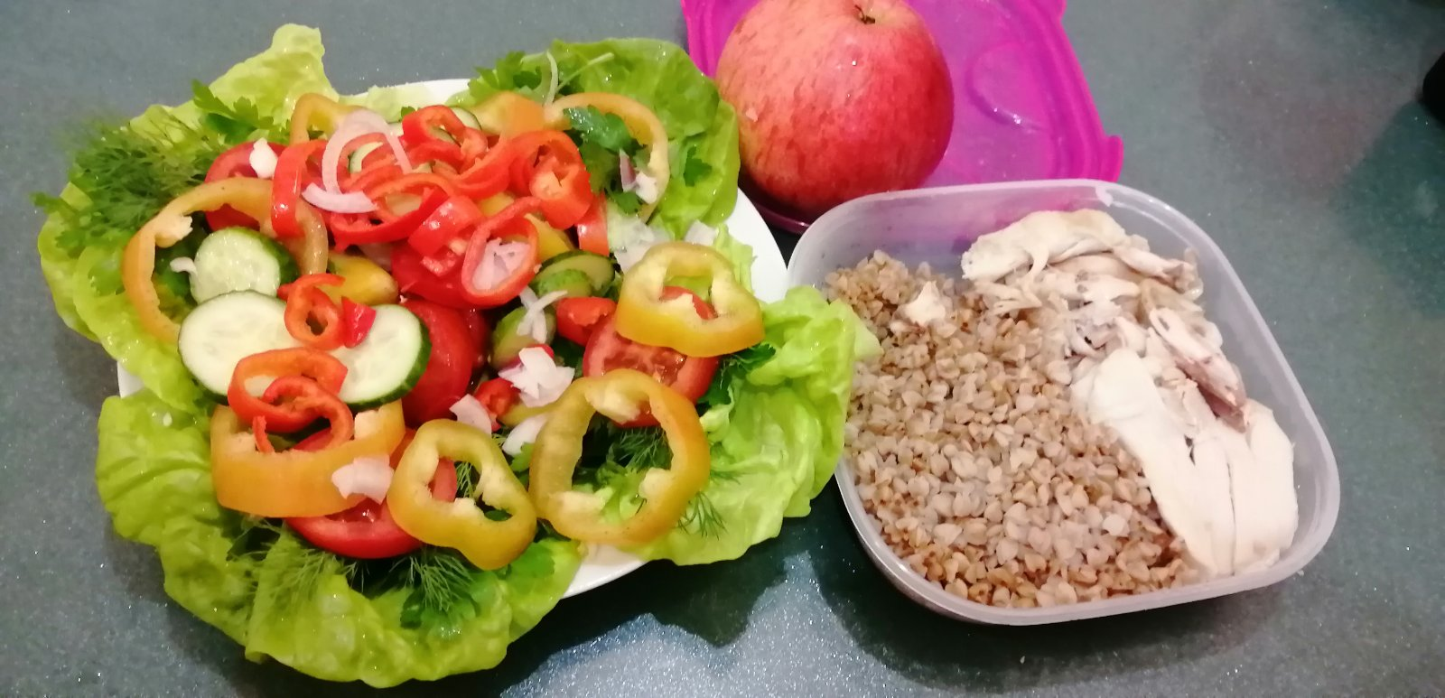
Лікувальне (дієтичне) харчування хворої людини – невід’ємна складова комплексної терапії, вторинної та третинної профілактики різних захворювань – спрямоване на відновлення порушенного хворобою гомеостазу та діяльності функціональних систем організму і повинно повністю відповідати його потребам в поживних речовинах та енергії з урахуванням особливостей обміну речовин і стану окремих органів та систем. Лікувальне (дієтичне) харчування застосовується в лікувально-профілактичних, санаторно-курортних закладах і санаторіях-профілакторіях і досягається призначенням спеціально складених харчових раціонів (дієт), режимів харчування та застосуванням спеціальних методів кулінарної обробки їжі.

Slide 10

Виділяють 2 стадії розладу харчування організму:
суміжна – доклінічна, латентна
маніфестна – яскраво виражені клінічні прояви хвороби.
Класифікація аліментарних захворювань (за Б.Л. Смолянським).
І. Хвороби і синдроми недостатності харчування.
1. Білково-енергетична недостатність (БЕН) I-III ст.
2. Білкова недостатність включаючи квашіоркор.
3. Вітамінна недостатність:
віт. А – ксерофтальмія “куряча сліпота”;
Д – рахіт;
С – цинга;
В12 – анемія;
В6, Е, К, біотину;
тіамін – бері-бері.
4. Мінеральна недостатність: залізо – анемія; фтор – карієс зубів; йод –

Slide 11

ендемічний зоб; кретинізм;
5. Недостатність незамінних поліненасичених жирних кислот – ПНЖК.
6. Неуточнені види недостатності харчування (амінокислот, волокон)
ІІ. Хвороби і синдроми надмірного харчування.
1. Енергетична надмірність харчування – аліментарне ожиріння I-IV
ступенів.
2. Синдром надмірності ПНЖК.
3.Вітамінна надмірність – гіпервітамінози А і Д гіперкаротинодермія;
неуточнені – вітамінів С, ніацину.
4. Синдром білкової надмірності харчування.
5. Мінеральна надмірність Фтору, Se, Mo, Co, Fa, Ca, P, Na.
6. Неуточнені – хвороба Кашина-Бека.
Недостатнє харчування і голод є найважливішою проблемою у
багатьох частинах світу.
В Україні ж зустрічається аліментарні патології в основному у вигляді:
ожиріння, залізодефіцитної анемії, гіповітамінози, БЕН, авітамінози. У
Західній Україні – ендемічний зоб.

Slide 12
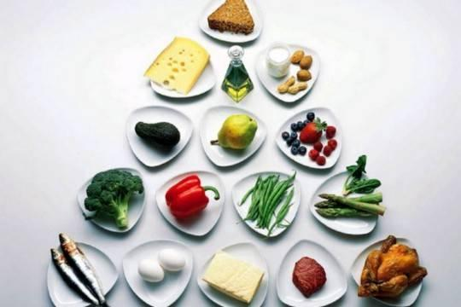
ВТОРИННІ ХВОРОБИ – мають ендогенні причини – захворювання
різних органів і систем – порушення засвоєння їжі, посилення катаболізму і витрат харчових речовин.
- 1. захвор. органів травлення з явищами порушення травлення,
всмоктування нутрієнтів – мальдигестія, мальабсорбція. При хронічному ентериті, виразковому коліті, хр. панкреатиті;
- 2. вторинна БЕН – в наслідок інфекційних захворювань,
онкологічних, хірургічних.
- 3. вторинні гіпо, -авітамінози – при різних захворюваннях (навіть при
достатн. вживанні вітамінів – вторинний рахіт – порушення засв. віт Д (захв.
печінки, нирок, тонкої кишки).
- 4. природжені порушення обміну і функцій вітамінів (генетичні
дефекти).
- 5. Вторинна недостатність мінеральних речовин. Вторинні

Slide 13

залізодеф.анемія → крововтрати порушення засвоєння Fe.
- 6. Вторинне ожиріння - зумовлено церебральними ендокринними
розладами.
- 7. Виникнення внаслідок фармакотерапії різних захворювань (ліки
пригнічують або посилюють апетит)
антибіотики – дизбактеріз → зменшення утворення вітамінів.
діуретини – ввиводять Mg, K.
проносні – погіршення усмоктування із кишок поживних речовин.

Slide 14


Режим харчування хворих повинен будуватися індивідуально залежно від характеру захворювання та особливостей його перебігу, наявності апетиту, інших методів терапії, загального та трудового режимів. Проте в будь-якому у разі при серцево-судинній патології, інфекційних захворюваннях необхідний більш частий прийом їжі (5-6 разів). При п’ятиразовому харчуванні доцільно вводити другий сніданок, а при шестиразовому - ще й полуденок.
Хворим, що лихоманять, прийом основної кількості їжі показаний в години зниження температури тіла, коли зазвичай поліпшується апетит.

Slide 15
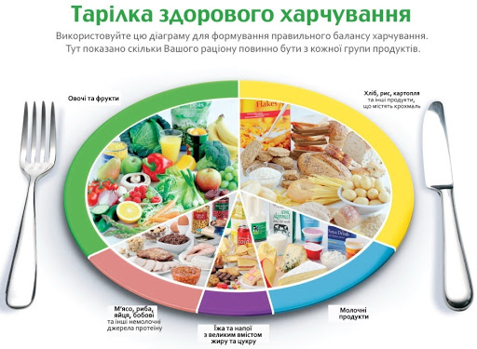
Система лікувального харчування
При призначенні лікувального харчування в принципі можуть використовуватися дві системи: елементна і дієтна.
Елементна система передбачає розробку для кожного хворого індивідуальної дієти з конкретним переліком показників кожного з елементів добового харчового раціону.

Slide 16

Дієтна система характеризується призначенням у індивідуальному порядку тієї або іншої дієти з числа заздалегідь розроблених і апробованих.
В лікувально-профілактичних установах застосовується в основному дієтна система. В нашій країні отримали переважне поширення рекомендовані та затверджені Міністерством охорони здоров'я СРСР для повсюдного застосування дієти, розроблені в клініці лікувального харчування Інституту харчування АМН СРСР, з номерною системою позначення за номенклатурою, запропонованою М. І. Певзнером. Ця система лікувального харчування, іменована раніше як групова, передбачає 15 основних лікувальних дієт (столів) і групу контрастних, або розвантажувальних, дієт. Крім того, частина основних дієт(1, 4, 5, 7, 9, 10) має кілька варіантів, позначаються прописними літерами російського алфавіту, які додаються до номера основної дієти (наприклад, 1а, 16, 5а і т. д.). Кожна дієта та її варіанти характеризуються: 1) показаннями до застосування; 2) цільовим (лікувальним) призначенням; 3) енергетичною цінністю та хімічним складом; 4) особливостями кулінарної обробки їжі; 5) режимом харчування; 6) переліком дозволених і рекомендованих страв.

Slide 17
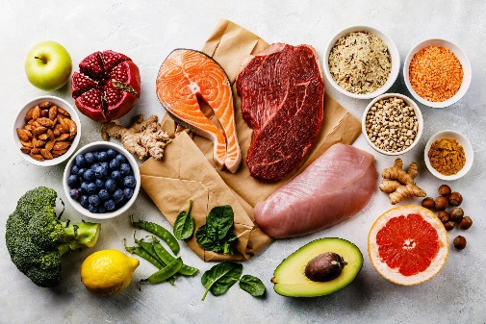
Використовувана система дозволяє забезпечувати індивідуалізацію лікувального харчування в умовах обслуговування великої кількості хворих з різними захворюваннями. Це досягається застосуванням як основи однією з найбільш відповідних основних дієт або її варіантів з відповідною корекцією (шляхом додавання або вилучення окремих продуктів і страв, дозволяють регулювати хімічний склад і кулінарну обробку). При додатковому призначенні рекомендується користуватися продуктами, що володіють певними лікувальними властивостями (сир, молоко, печінка, кавун, яблука і тощо). Без шкоди різноманітності харчування одні й ті ж продукти в різній формі приготування страви в різних поєднаннях можна вводити в кілька дієт. Застосовувана система забезпечує наступність і організацію лікувального харчування при обслуговуванні великої кількості хворих.
В опікових та туберкульозних відділеннях хворі, які страждають відсутністю апетиту, можуть користуватися напівресторанною системою попередніх замовлень з наданням можливості вибору окремих страв з декількох пропонованих або одного з варіантів комплексних раціонів.

Slide 18

Загальне керівництво харчуванням хворих здійснює головний лікар лікарні або його заступник з лікувальної частини. У відділеннях лікарень ці функції виконують завідуючі відділеннями. Організаційне і науково-методичне керівництво лікувальним харчуванням забезпечує лікар-дієтолог. Посада лікаря-дієтолога передбачена у великих лікарнях з числом ліжок 500 і вище. При числі ліжок 300-500 покладається 0,5 ставки. У лікарнях, де посада лікаря-дієтолога не передбачена, керівництво лікувальним харчуванням на підставі наказу головного лікаря покладається на одного з лікарів (терапевта, гастроентеролога і т. д.). Для роботи з організації лікувального харчування йому виділяється щодня 1-2 год за рахунок зменшення навантаження на основній спеціальності.

Slide 19
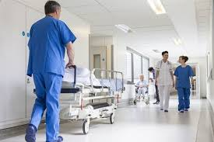
Потреба у дієтсестрах визначається з розрахунку 1 ставка на 200 ліжок, а у туберкульозних та інфекційних лікарнях на 100 ліжок. Посаду дієтсестри рекомендується вводити у відділеннях великих лікарень, де належна організація лікувального харчування є особливо важливою (гастроентерологічне, ендокринологічне, опікове, терапевтичне та ін). На найбільш досвідчених дієтсестер покладається завідування лікарняним харчоблоком (кухнею). Дієтсестри відділень організовують роботу буфетниць відділень і знаходяться в підпорядкуванні старшої сестри і завідувача відділенням.
При відсутності дієтсестер відділень організацію лікувального харчування у відділеннях здійснюють старші сестри відділень.
Приготуванням їжі на кухні керує старший кухар-бригадир (шеф-кухар). Він знаходиться у безпосередньому підпорядкуванні дієт-сестри.

Slide 20
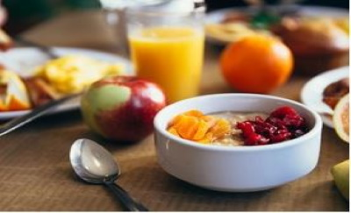
Отриманням їжі з кухні, порціонуванням, підігрівом і роздачею у відділеннях займаються буфетниці. Вони повинні бути знайомі з складом і лікувальним призначенням різних дієт.
Складанням розпорядку дня і графіку роботи персоналу харчоблоку займаються дієтсестра - завідувач кухні разом із шеф-кухарем.

Slide 21

З метою координації всієї роботи щодо лікувального харчування у багатопрофільних лікарнях з числом ліжок понад 100 створюється рада з лікувального харчування у складі 7 - 11 осіб. ЇЇ головою є головний лікар або заступник головного лікаря з лікувальної частини, а відповідальним секретарем - лікар-дієтолог. Склад ради по лікувальному харчуванню затверджується наказом головного лікаря лікувально-профілактичного закладу. Рада з лікувального харчування скликається головним лікарем не рідше 1 разу на 2 місяці. Рада розробляє заходи щодо поліпшення дієтхарчування, поширює передові форми та методи роботи дієтсестер, кухарів та ін., стверджує для впровадження нові дієти, зразкові сезонні семиденні меню і рецептури страв, розробляє та затверджує плани з підготовки та підвищення кваліфікації персоналу, що займається організацією лікувального харчування, організовує читання лекцій і доповідей з дієтології. Рада приймає заходи з поліпшення постачання дієтпродуктами, розглядає і затверджує плани роботи і звіти дієтолога.

